Slide 1

Insertion Sort Algoritması

Slide 2
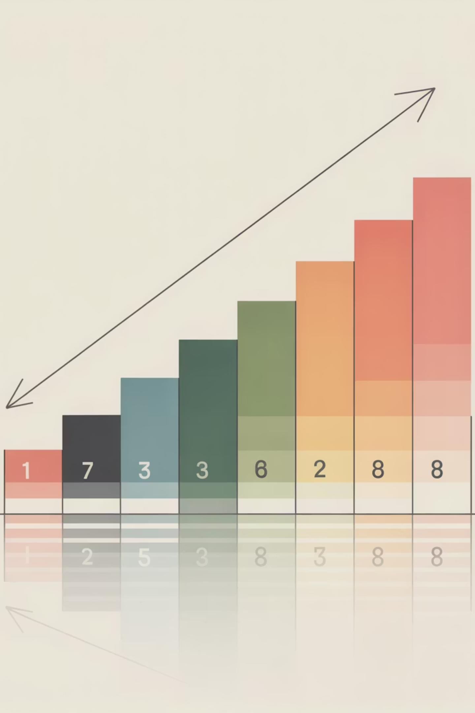



Insertion Sort Nedir?
Küçük Veri Setleri
İki Bölüm
Basit yapısıyla küçük diziler için mükemmel performans
Sıralı ve sıralanmamış kısımlara ayrılmış dizi yapısı
Adım Adım
Her elemanı tek tek doğru konumuna yerleştirme
Algoritma, sıralanmamış bölümden aldığı her elemanı sıralı bölümde uygun yere ekleyerek çalışır

Slide 3

Gerçek Hayattan Analoji: Kartları Sıralamak
01
Karışık Deste
Sıralanmamış iskambil kartlarınız var
02
Tek Tek Alma
Her kartı desteden teker teker alıp inceliyorsunuz
03
Doğru Yere Yerleştirme
Elinizde sıralı tuttuğunuz kartların arasına doğru konuma
ekliyorsunuz

Slide 4
Algoritmanın İşleyişi: Adım Adım Örnek
Başlangıç dizisi: [9, 7, 2, 5, 1]
Adım 1
9 → İlk eleman sıralı kabul edilir
Adım 2
7, 9'un önüne → [7, 9]
Adım 3
2, başa yerleşir → [2, 7, 9]
Adım 4
5, 7 ile 9 arası → [2, 5, 7, 9]
Devam...
1, en başa gelir→ [1, 2, 5, 7, 9] Dizi tamamen sıralandı.

Slide 5

Sıralama Süreci
Sıralı Bölüm
Sıralanmamış Bölüm
Her adımda büyür
Her adımda küçülür
Elemanlar doğru sırada
Sıra bekleyen elemanlar
Sol tarafta yer alır
Sağ tarafta yer alır
Elemanlar, karşılaştırma ve kaydırma işlemleriyle doğru pozisyonlarına yerleştirilir

Slide 6
Zaman Karmaşıklığı
Insertion Sort
O(n²)
O(n)
O(1)
Zaman Karmaşıklığı
En İyi Durum
Alan Karmaşıklığı
En kötü ve ortalama durum
Dizi zaten sıralıysa
Ek bellek kullanmaz

